Slide 1

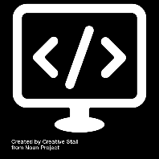

반복문 복습하기

Slide 2
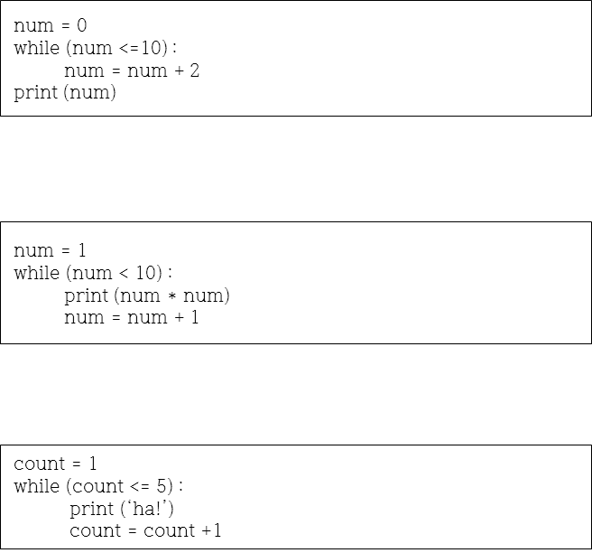
[퀴즈 1]
다음의 프로그램의 실행 결과를 예측하여 보자. (a) (b) (c)
(a) 9
(b) 1 4 9 16 25 36 49 64 81
(c) ha! ha!
ha!
ha!
ha!

Slide 3
[퀴즈 2]
다음의 프로그램의 실행 결과를 예측하여 보자.
n = 5
step = 0
sum = 2
while (step <= n) :
sum += step
step += 1
print(sum)

Slide 4
[퀴즈 3]
괄호 안에 들어갈 내용을 넣어보자
1. list(range( )) = [1, 4, 7, 10, 13, 16, 19]
2. list(range( )) = [30, 23, 16, 9, 2]
3. 0부터 90까지 8씩 증가하는 수열
-> list(range( ))
4. 0부터 10까지 1씩 증가하는 수열
-> list(range( ))

Slide 5
[퀴즈 4]
테스트 결과가 나오도록 프로그램을 채우시오
[프로그램]
for number in range( ):
print( )
[테스트]
---------------------
0
1
2
---------------------

Slide 6
[퀴즈 5]
다음 프로그램의 실행 결과를 예측하여 보자
[프로그램]
for spelling in 'PYTHON_SPELLING':
print(spelling + '*')
[예측]

Slide 7
[퀴즈 6]
다음 프로그램의 실행 결과를 예측해보자
>>> for num in range(10, 20):
>>> if (num%2 == 0) and (num%3 == 0):
>>> print('6 x', num/6, '=', num )
답)

Slide 8
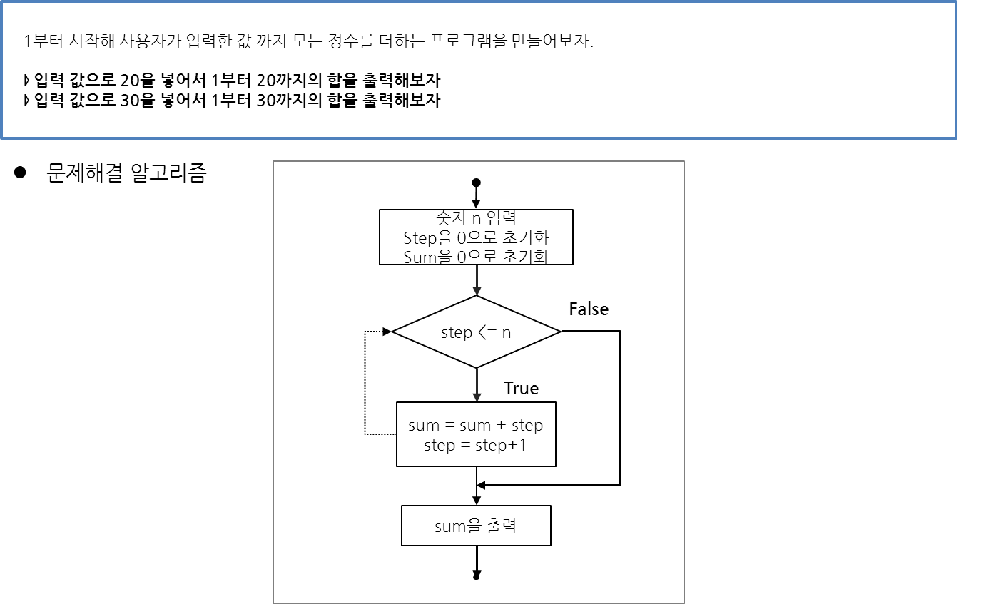
[실습 1] while문

Slide 9
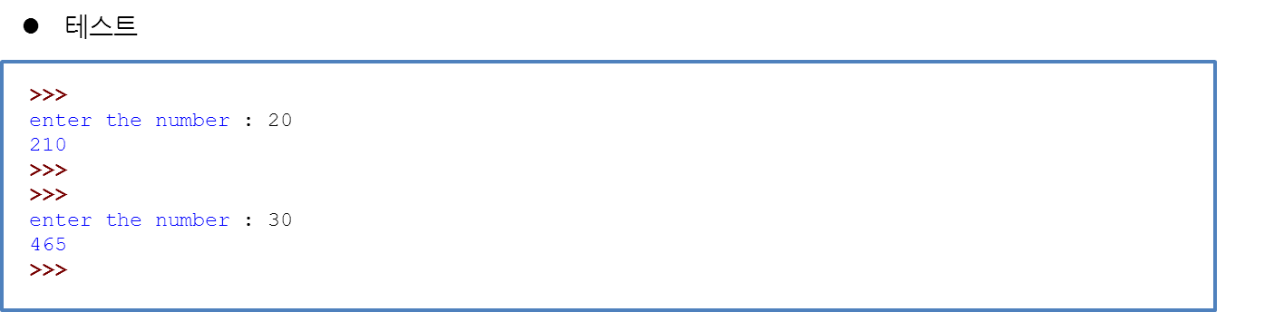
[실습 1] while문
답)

Slide 10
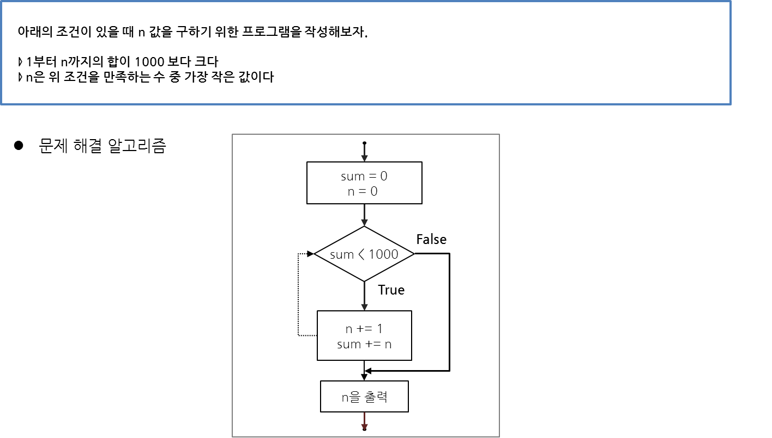
[실습 2] while문

Slide 11
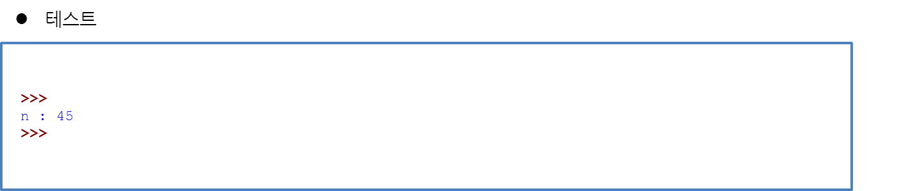
[실습 2] while문
답)

Slide 12
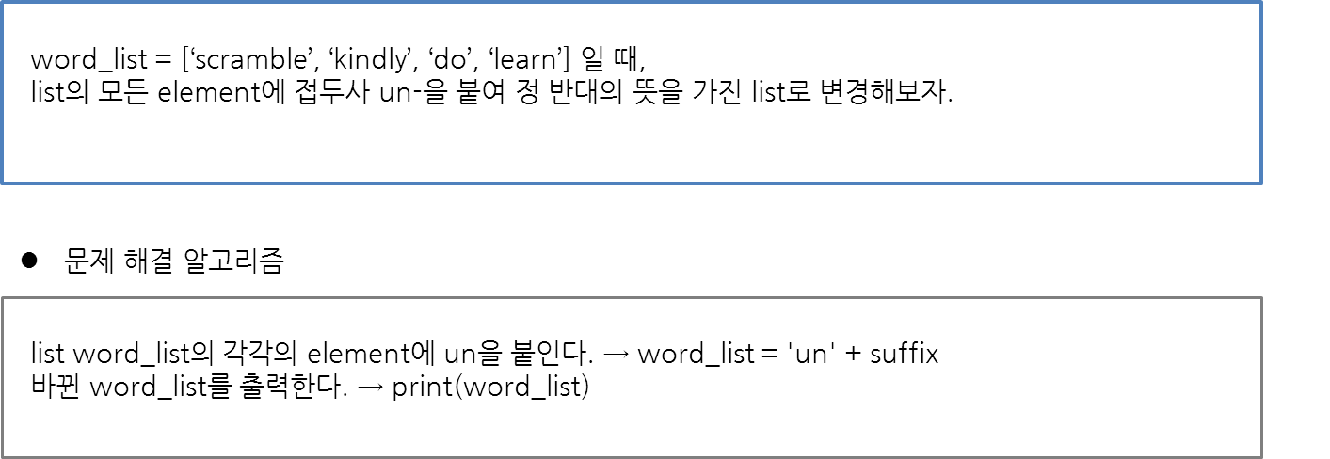
[실습 3] list를 활용한 for문

Slide 13
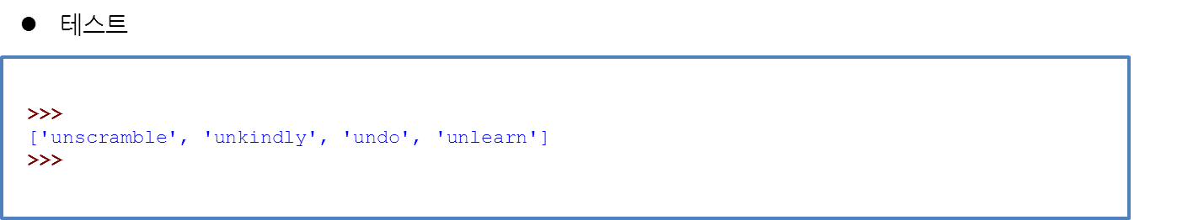
[실습 3] list를 활용한 for문
답)

Slide 14
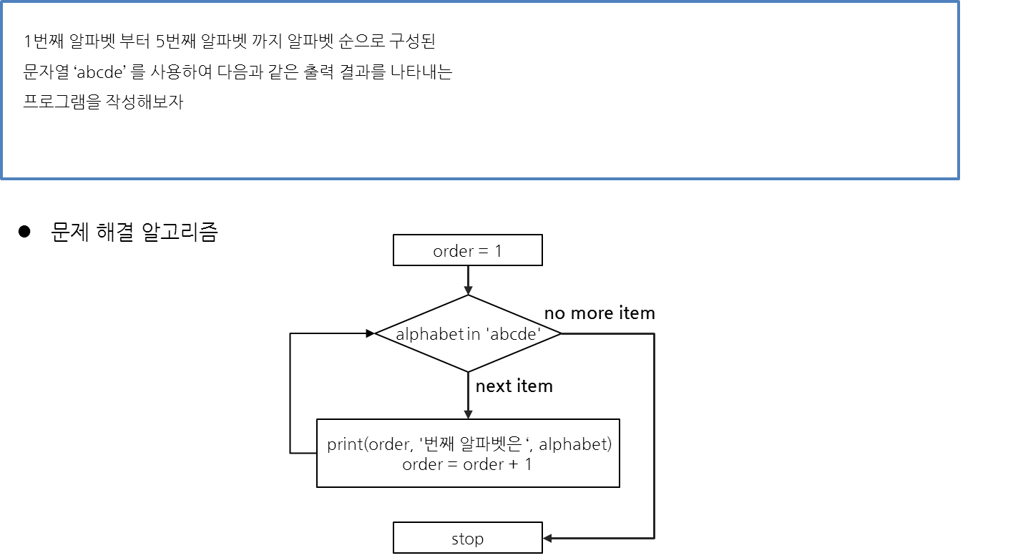
[실습 4] 문자열을 활용한 for문

Slide 15
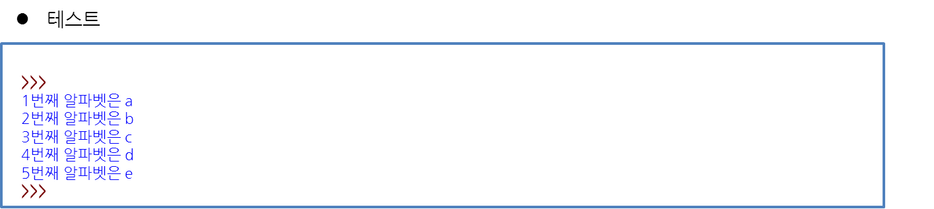
[실습 4] 문자열을 활용한 for문
답)

Slide 16
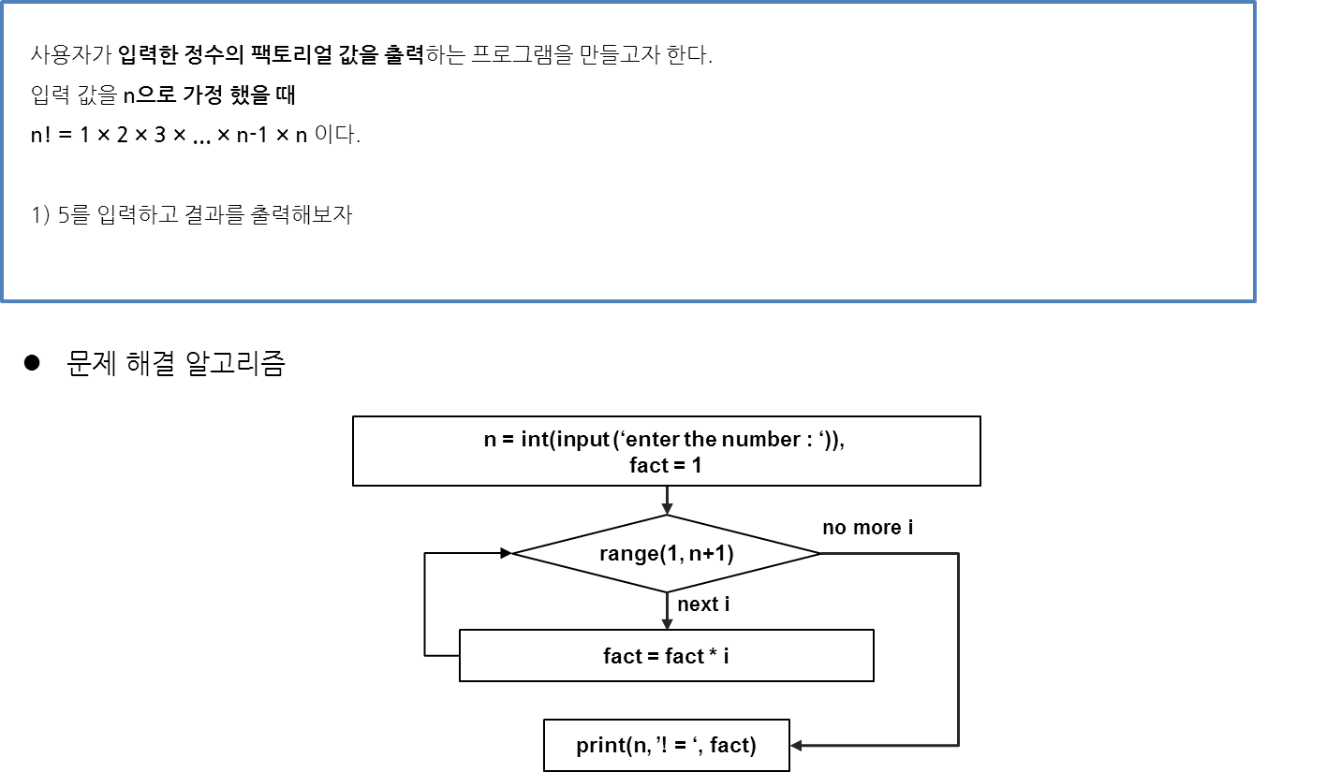
[실습 5] 입력 값을 활용한 for문

Slide 17
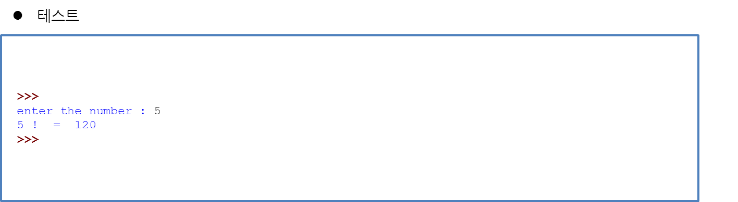
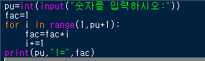
[실습 5] 입력 값을 활용한 for문
답)

Slide 18
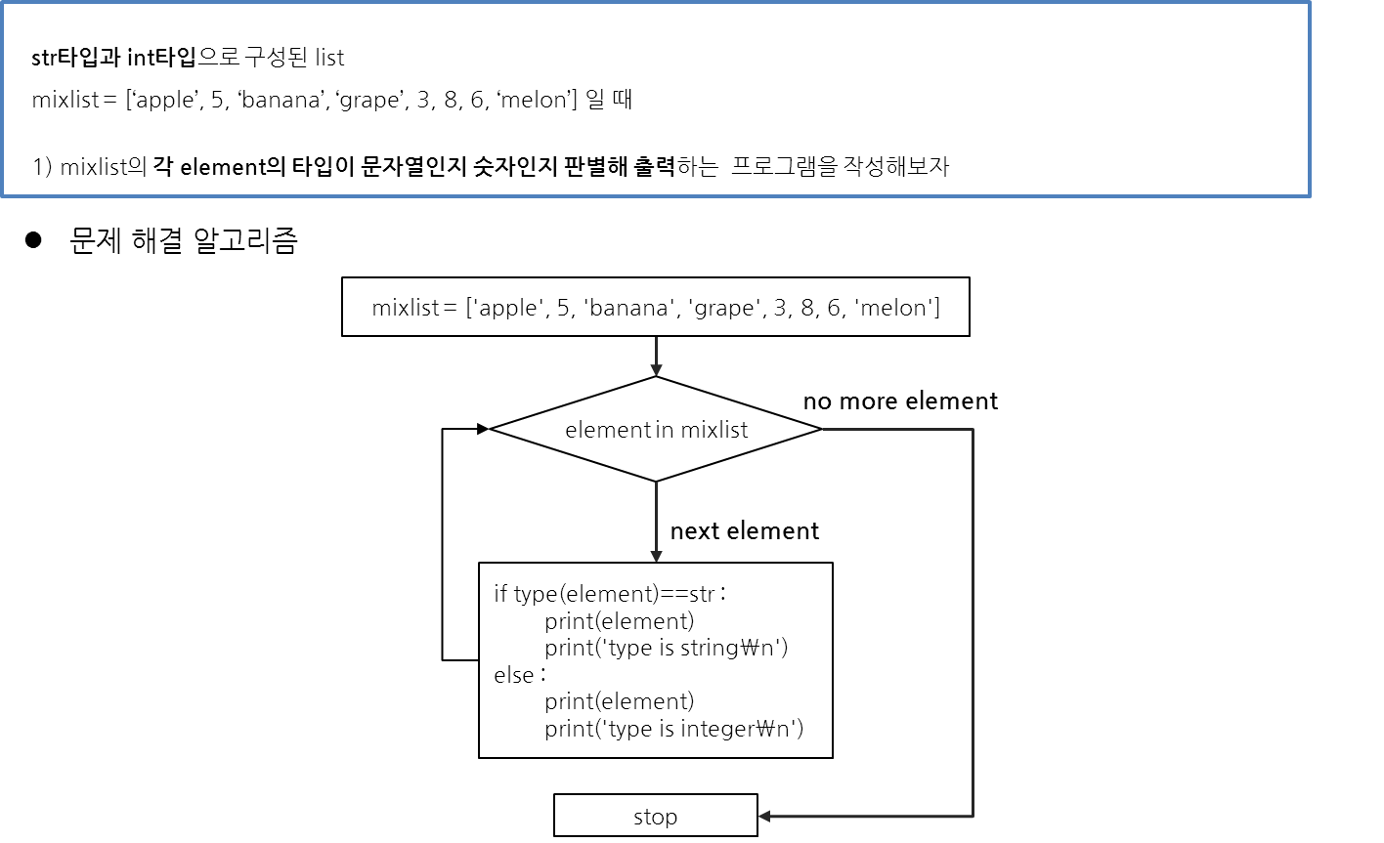
[실습 6] 조건문과 반복문의 혼용

Slide 19
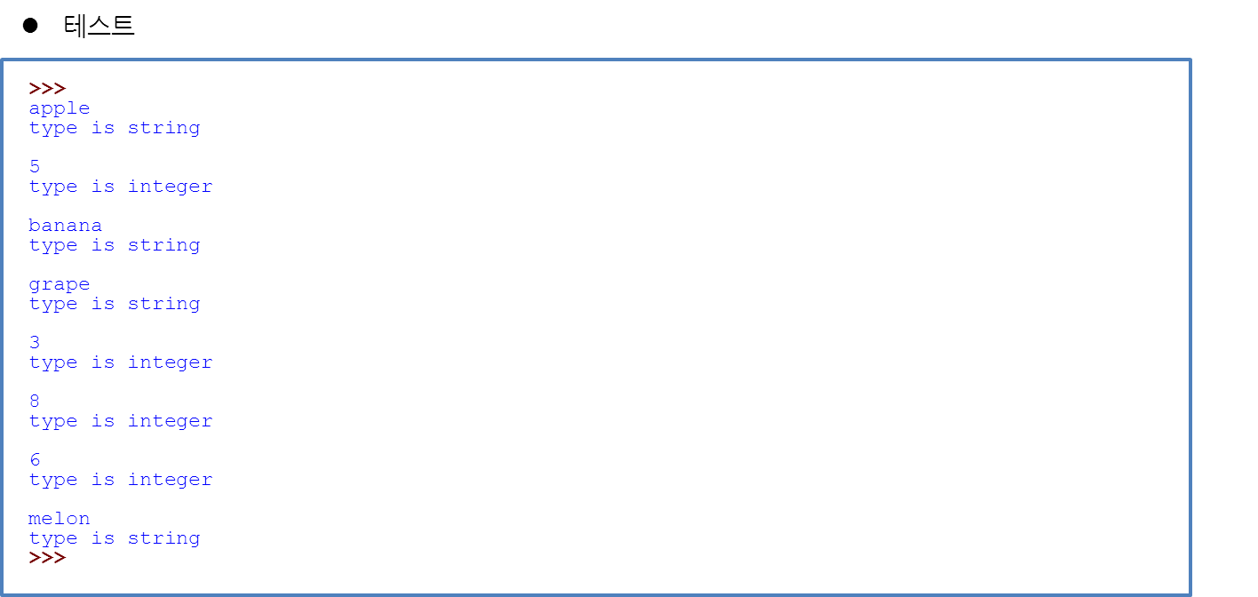
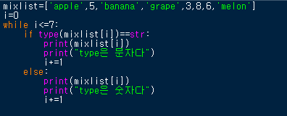
[실습 6] 조건문과 반복문의 혼용
답)

